Slide 1
Творческий проект «Скоро, скоро Новый год!» группа «Теремок» МБДОУ №112

Slide 2
Паспорт проекта
Воспитатель: Чучнева Елена Александровна
Продолжительность проекта: краткосрочный
Вид проекта: познавательный, творческий.
Участники проекта: дети, воспитатели, родители.
Возраст детей: младший дошкольный.

Slide 3
Образовательные области: социально-коммуникативное развитие познавательное развитие речевое развитие художественно-эстетическое развитие физическое развитие

Slide 4
Актуальность проекта
Новый год – самый любимый, самый чудесный праздник. Праздник с волшебными превращениями и подарками от Деда Мороза.
Дети ждут с нетерпением этот праздник. Для них Новый год – это неповторимое чудо: белый, пушистый снег, переливающаяся разноцветными огоньками ёлочка, волнительное ожидание чуда, радости, счастья, смеха, подарков – вот, что такое Новый год для детей!

Slide 5
Цель проекта
-приобщение детей и взрослых к народной культуре через художественное творчество, беседы, чтение художественной литературы, трудовую, музыкальную, физкультурную деятельность, совместную деятельность детей со взрослыми

Slide 6
Задачи проекта
-Познакомить детей с общенародным праздником «Новый год» и его традициями .
- Приучать активно участвовать в подготовке и проведении праздника в детском саду и семье.
-Привлекать детей, родителей к оформлению помещений и территории детского сада.
-Воспитывать дружеские взаимоотношения, любовь к народным традициям

Slide 7
Этапы работы над проектом:
Подготовительный этап. Определение цели и задач проекта. Составление плана основного этапа.
Основной этап. Чтение с детьми стихотворений о зиме. Беседы с детьми о предстоящем празднике. Совместная деятельность с детьми. Оповещение родителей о предстоящей выставке. Индивидуальные консультации родителей по изготовлению поделок.
Завершающий этап. Оформление выставки «Скоро, скоро Новый год!»
Проведение Новогоднего праздника.
Вручение грамот участникам выставки.

Slide 8
Подготовительный этап Сроки проведения : 1 неделя Подбор материалов по теме проекта

Slide 9
Основной этап Сроки проведения : 1 неделя Чтение стихов о зиме. Отгадывание загадок ( Презентация «Зимние загадки для малышей») Аппликация снеговика. Наряжаем елочку в группе. Зимние игры и забавы. Рисование- «Ёлочка - зелёная иголочка», «Зелёная красавица» Информационная ширма «Зима»

Slide 10
Завершающий этап Сроки проведения : 1 неделя Оформление выставки «Скоро, скоро Новый год!» Проведение новогоднего праздника. Вручение грамот участникам выставки

Slide 11
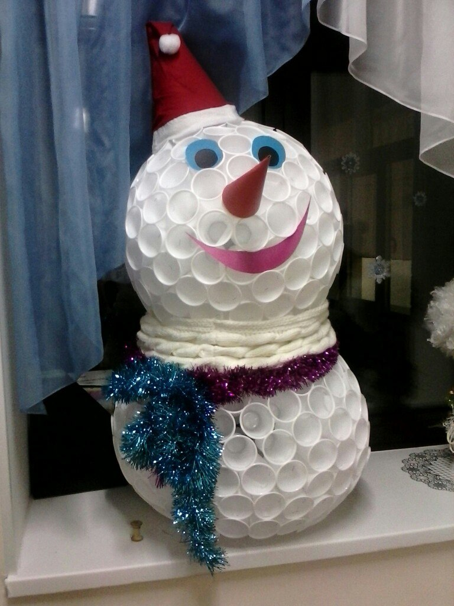
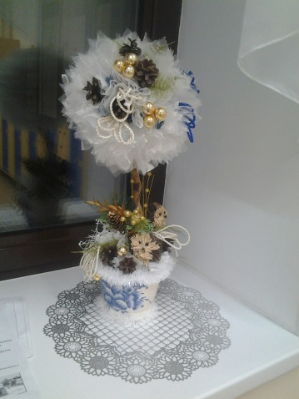
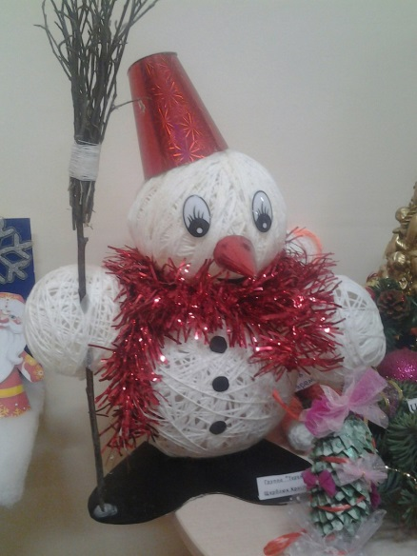
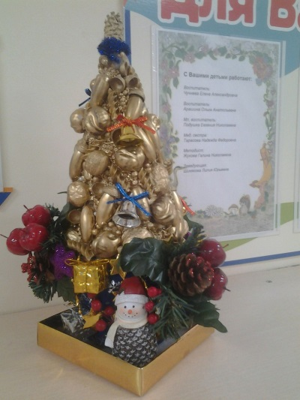
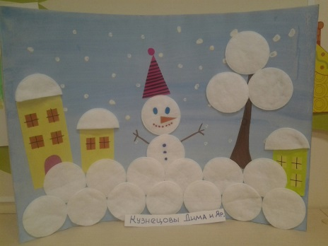
Выставка «Скоро, скоро Новый год!»

Slide 12
Наряжаем елочку в группе

Slide 13
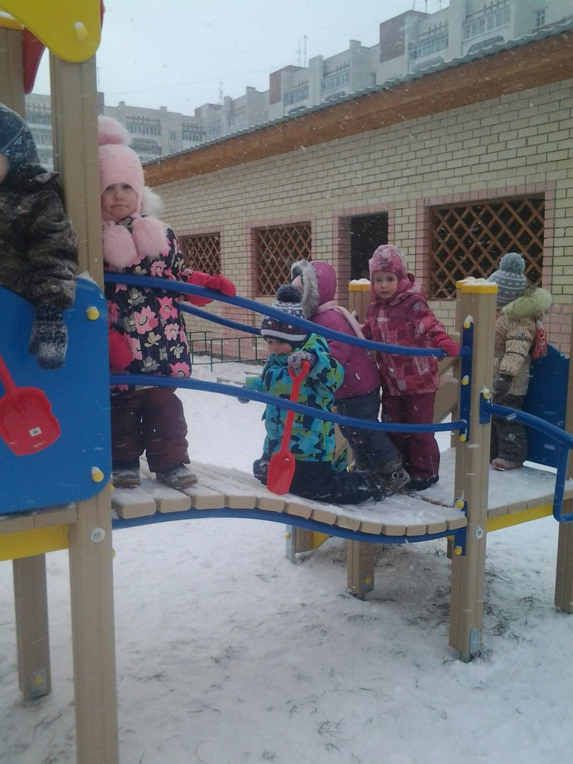
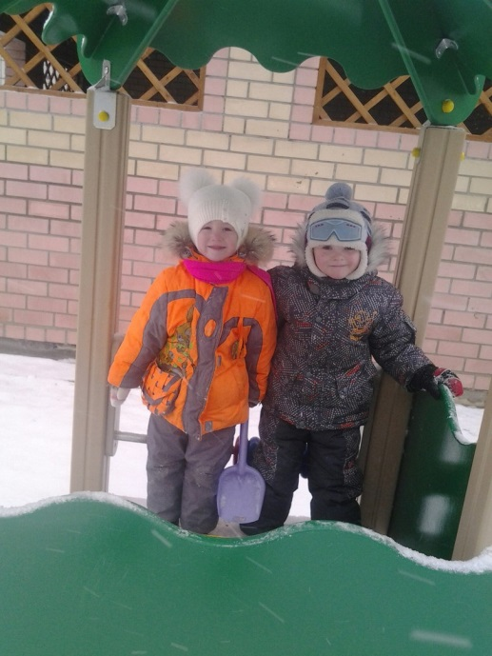
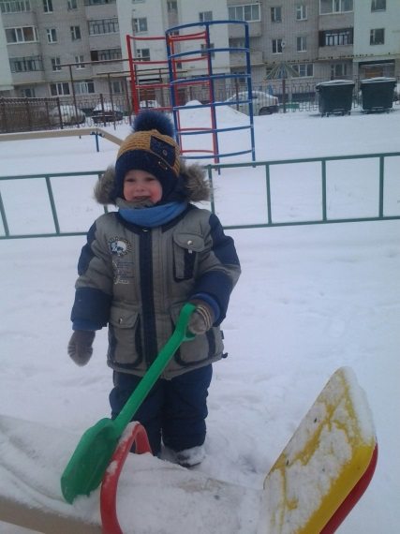
Зимние игры и забавы

Slide 14
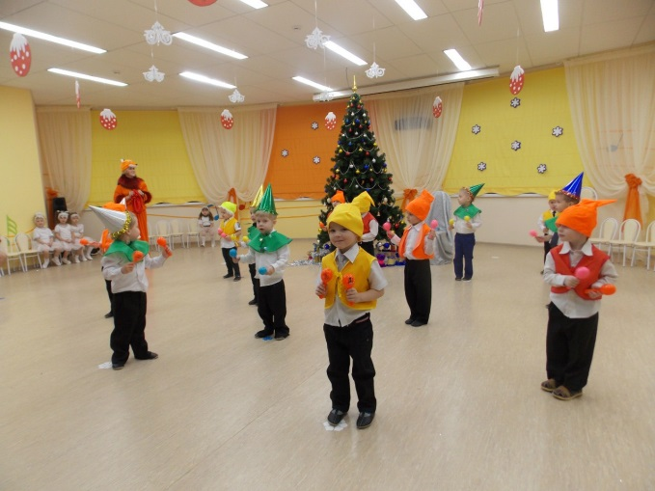
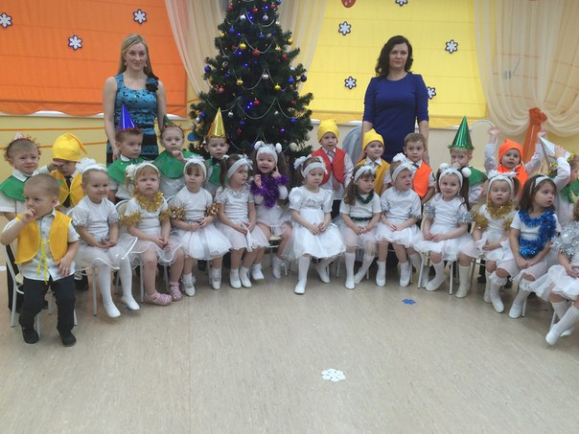
Новогодний утренник

Slide 15
СПАСИБО ЗА ВНИМАНИЕ!

